Slide 1
Convolutional Neural Networks

Slide 2
ImageNet

Slide 3


База данных изображений, поделенных на 1000 классов.
http://www.image-net.org
http://image-net.org/explore

Slide 4
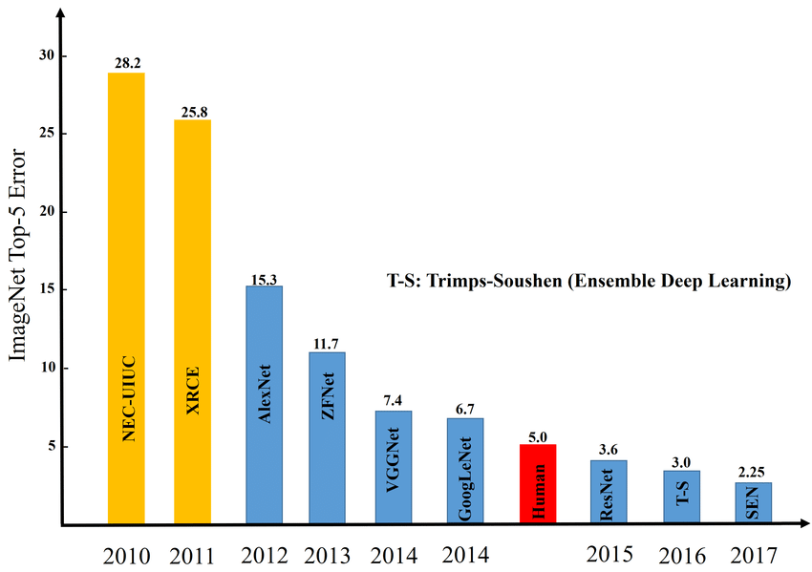
ImageNet Timeline
До 2012 года в обработке картинок использовались НЕ нейронные подходы.
Подходы, основанные на нейросетях, существовали, но считались неспособными превзойти классические алгоритмы.

Slide 5
ImageNet Timeline
Первая успешная архитектура сверточной нейронной сети -- AlexNet

Slide 6
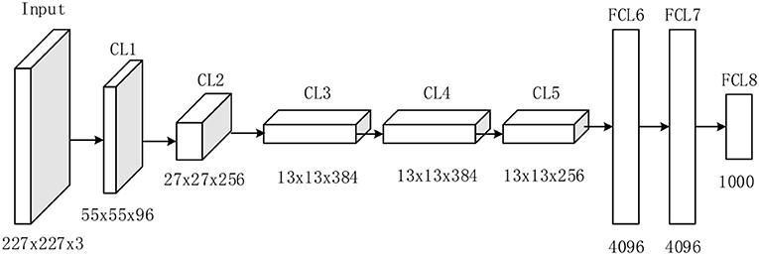
AlexNet
Conv + pool + ReLu
Linear + ReLu
https://papers.nips.cc/paper/4824-imagenet-classification-with-deep-convolutional-neural-networks.pdf

Slide 7
ImageNet Timeline
Для обучения таких сетей нужны мощные процессоры! (GPU)
8 слоев
19 слоев
22 слоя
152 слоя

Slide 8
Сверточные нейронные сети

Slide 9

Датасет MNIST
Задача классификации на 10 классов черно-белых изображений размера 32*32

Slide 10

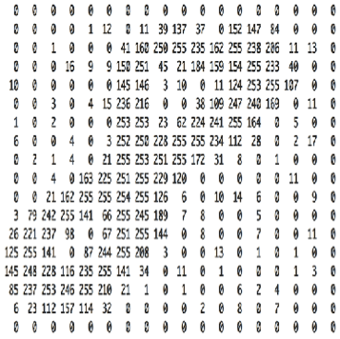
Черно-белая картинка представляется матрицей чисел из отрезка [0, 255] размера 32*32
=
32
32

Slide 11
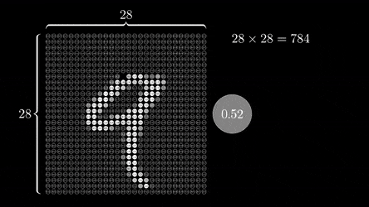
Растягивание картинки в вектор и подача на вход сети

Slide 12
Классификация картинок полносвязной сетью:
Недостатки:
слишком много нейронов в 1 слое сети
ломаются пространственные отношения на картинке, которые могли бы помочь сети в задаче классификации

Slide 13
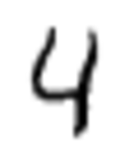

Что отличает четверку от восьмерки?

Slide 14

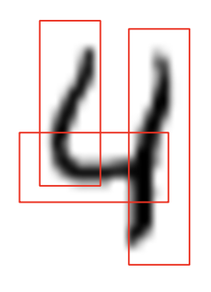
Что отличает четверку от восьмерки?
У четверки преимущественно горизонтальные и вертикальные линии, у восьмерки линии плавные

Slide 15
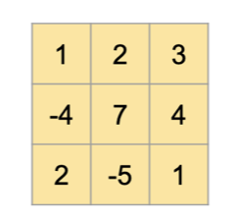
Свертка
Изображение
Ядро (фильтр)
32
32

Slide 16
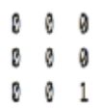
1྾0 + 2྾0 + 3྾0 + (-4)྾0 + 7྾0 + 4྾0 + 2྾0 + (-5)྾0 + 1྾1 = 1
1

Slide 17
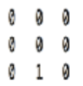
1 (stride)
1
-5

Slide 18
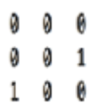
1 (stride)
1
-5 6

Slide 19
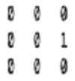
1 (stride)
1
-5 6 10 -4 5 -3 -12 7 6 9 -18 -3 9 2 5 -4 0 1
4

Slide 20
Карта активации
1
-5 6 10 -4 5 -3 -12 7 6 9 -18 -3 9 2 5 -4 0 1
6 -4 23 5 6 1 -7 8 -4 -3 -2 6 7 9 -4 -8 9 10 0
…
6 5 -3 7 -11 1 6 9 10 3 4 2 -2 4 5 9 10 -1
4
32
30
2
30
32

Slide 21

Padding
Используется для манипуляции размерами карт активаций
Карта активации
0
0 0 0 1 5 -3 -12 7 6 9 -18 -3 9 2 5 -4 0 1
6 -4 23 5 6 1 -7 8 -4 -3 -2 6 7 9 -4 -8 9 10 0
…
6 5 -3 7 -11 1 6 9 10 3 4 2 -2 4 5 9 10 -1
4
34
32
2
32
34

Slide 22
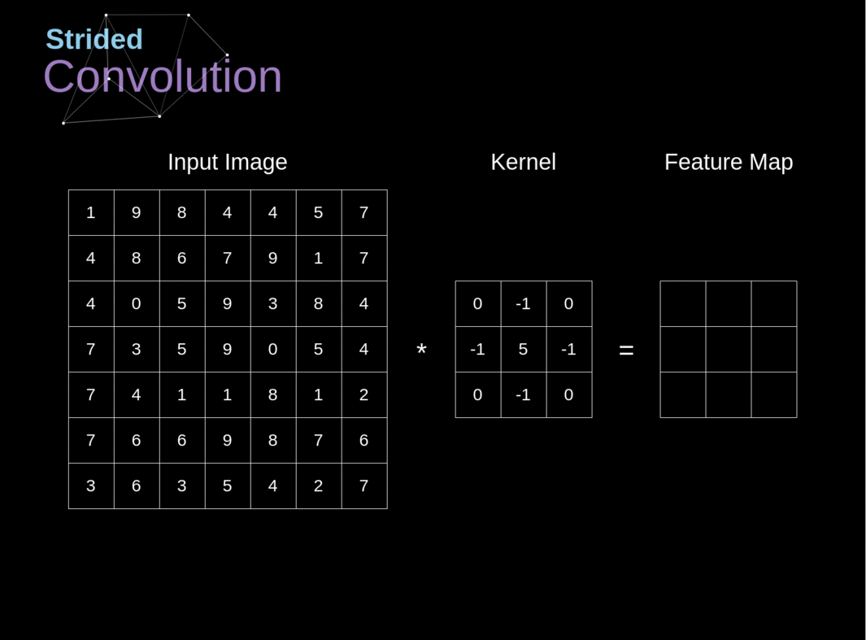
Исходное изображение
Ядро
Карта активации

Slide 23
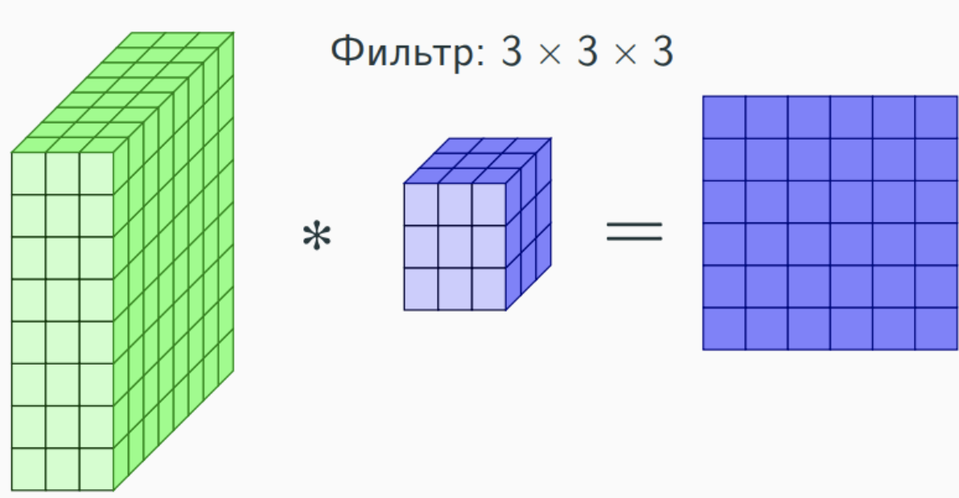
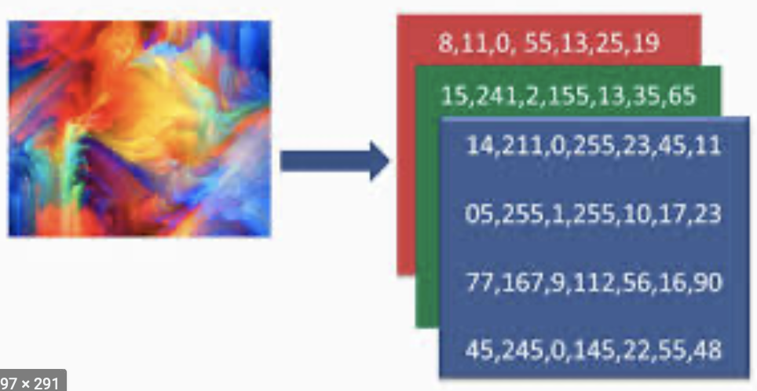
Свертка цветных изображений
Цветное (RGB) изображение трехмерное (h*w*3)
3d свертка
2d свертка отдельно по каждому цветовому каналу

Slide 24
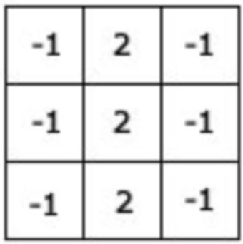
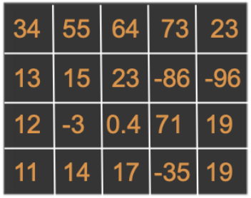
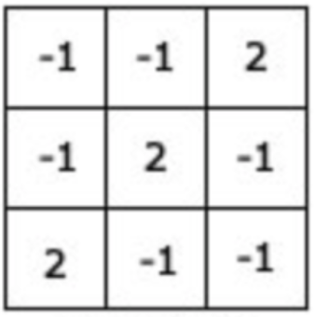
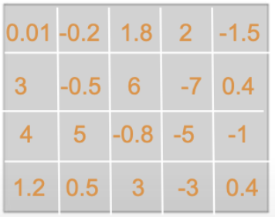
Фильтры “реагируют” на паттерны на изображении. Если паттерн присутствует на изображении, то карта активации после соотв. фильтра будет содержать большие числа
Фильтр, который реагирует
на вертикальные линии
Активация сильнее, на карте активации большие числа
x
Фильтр, который реагирует
на изогнутые линии
Активация слабее, на карте активации маленькие числа

Slide 25
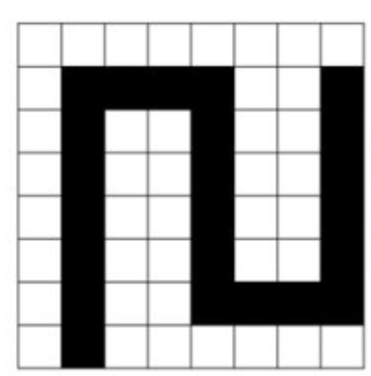
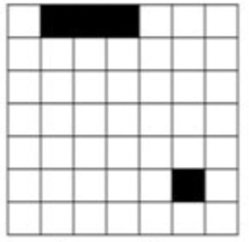
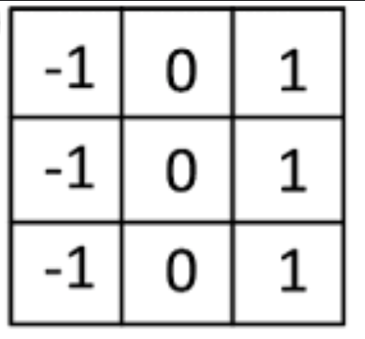
Как мог бы выглядеть фильтр, реагирующий на горизонтальные линии
+
=

Slide 26

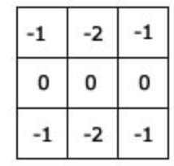
Как мог бы выглядеть фильтр, реагирующий на вертикальные линии
+
=

Slide 27
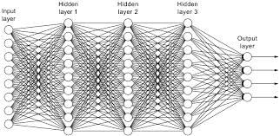
После получения карт активаций, мы развернем все карты в векторы, сконкатенируем и подадим на вход полносвязной сети
0
0
1
...
0.5
0.234
0
0
0.14
...
0.36
0.65
0
0
1
…
0.36
0.65
0
свертки
flatten
конкатенация
подача в полносвязную сеть

Slide 28
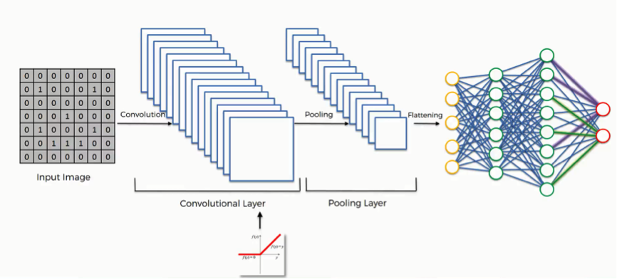
Сверточная нейросеть
свертки
Полносвязная сеть (классификатор)

Slide 29
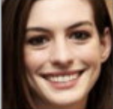
Для real-world изображений одной операции свертки не хватит, чтобы выделить всю нужную информацию из изображения

Slide 30
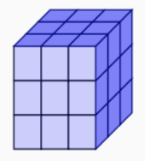

Потребуется несколько слоев сверток
1 сверточный слой
5 ядер 3*3
2 сверточный слой
3 ядра 3*3*5
5 карт активации
x
x
x
...
32*32
30 x 30 x 5
28 x 28 x 3

Slide 31

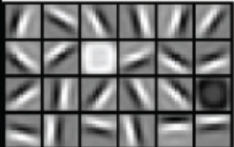
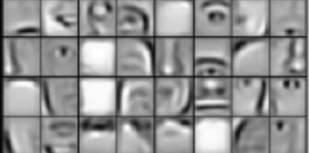
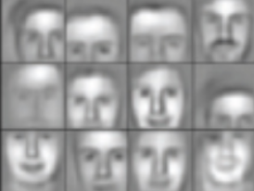
1 слой
сверток
2 слой
сверток
3 слой
сверток
4 слой
сверток
Низкоуровневые паттерны
Вырисовываются отдельные части
Выделены признаки изображения, важные для задачи

Slide 32
После сверточных слоев, как и после полносвязных, используется функция активации.
Самая популярная и хорошо работающая функция активации промежуточных слоев -- relu
1 слой
сверток
2 слой
сверток
3 слой
сверток
4 слой
сверток

Slide 33
softmax
1 слой
сверток
2 слой
сверток
3 слой
сверток
4 слой
сверток
Cross-Entropy
Loss

Slide 34
Свертки -- как лампочки, которые “загораются” сильнее, если на изображении есть определенный паттерн
На картах активации вы НЕ найдете никакого “понятного” рисунка: они есть индикаторы наличия некоего паттерна на картинке
1 слой
сверток
2 слой
сверток
3 слой
сверток
4 слой
сверток
Низкоуровневые паттерны
Вырисовываются отдельные части
Выделены признаки изображения, важные для задачи

Slide 35
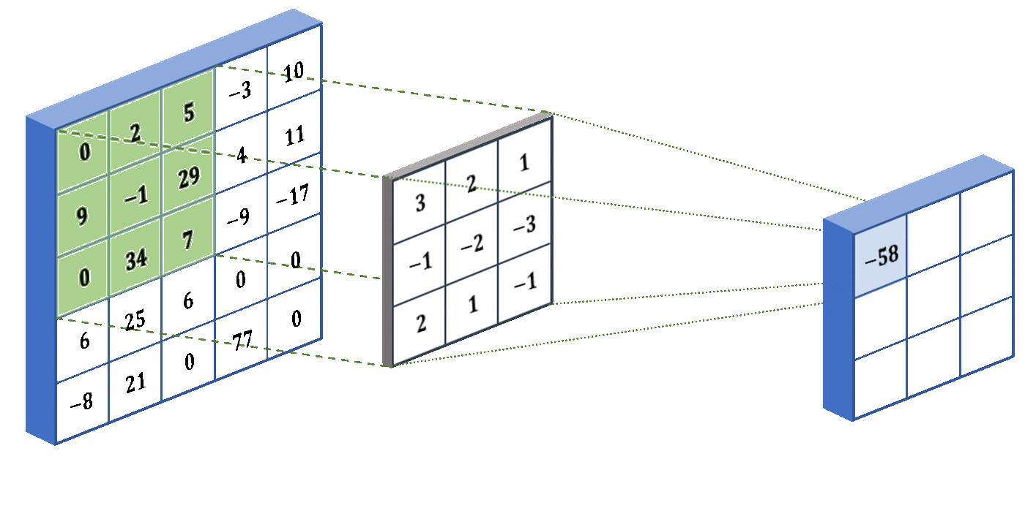
Обучение нейросети
Нейросеть сама учится понимать, какие паттерны на изображении ей важно уметь находить.
Исходное изображение
Ядро
(обучаемый параметр)
Изображение, полученное после свертки

Slide 36
Pooling

Slide 37

Pooling
Техника уменьшения размерности (downsampling’а) карт активаций
карта активации
Используется для:
— уменьшения размерности очень больших изображений
—уменьшения чувствительности сверток к положению объектов на картинке

Slide 38


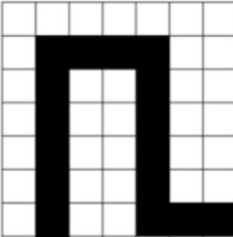
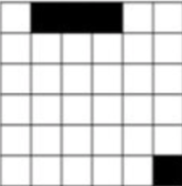

+
=
Разница в расположении
+
=

Slide 39
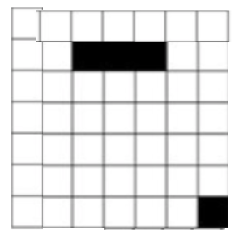
Результат применения 2x2 MaxPooling’а к картам активаций:

Slide 40
Pooling layer
Image Kernel Feature Map Pooling
12 20 30 0
8 12 2 0
34 70 37 4
112 100 25 12
Image -> conv -> act -> pool -> conv ...

Slide 41
AlexNet
Conv + pool + ReLu
Linear + ReLu
https://papers.nips.cc/paper/4824-imagenet-classification-with-deep-convolutional-neural-networks.pdf

Slide 42
Задачи компьютерного зрения (CV)

Slide 43
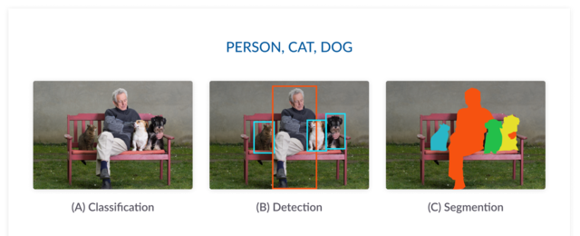
Классификация, детекция, сегментация

Slide 44
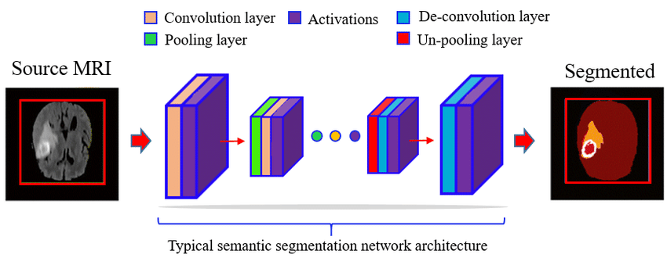
Сегментация — важная задача для медицины

Slide 45
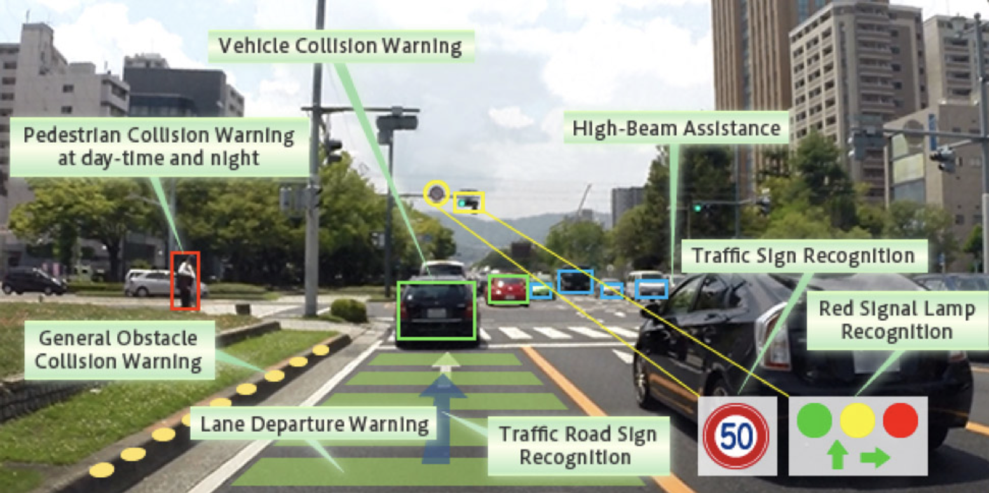
...и все эти задачи очень важны для беспилотных автомобилей.
детекция
классификация
сегментация
поиск по
изображениям
оценка положения

Slide 46
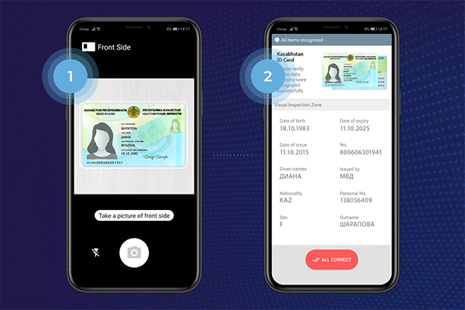
Optical Character Recognition
автоматический перевод
улучшение качества фотографий документов
скан чеков/визиток/etc

Slide 47
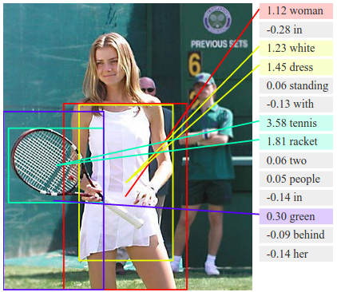
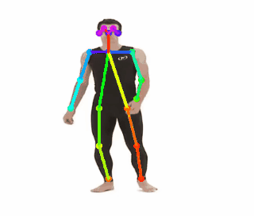
Video Understanding
image/video description
subtitles to video
action description
pose estimation

Slide 48
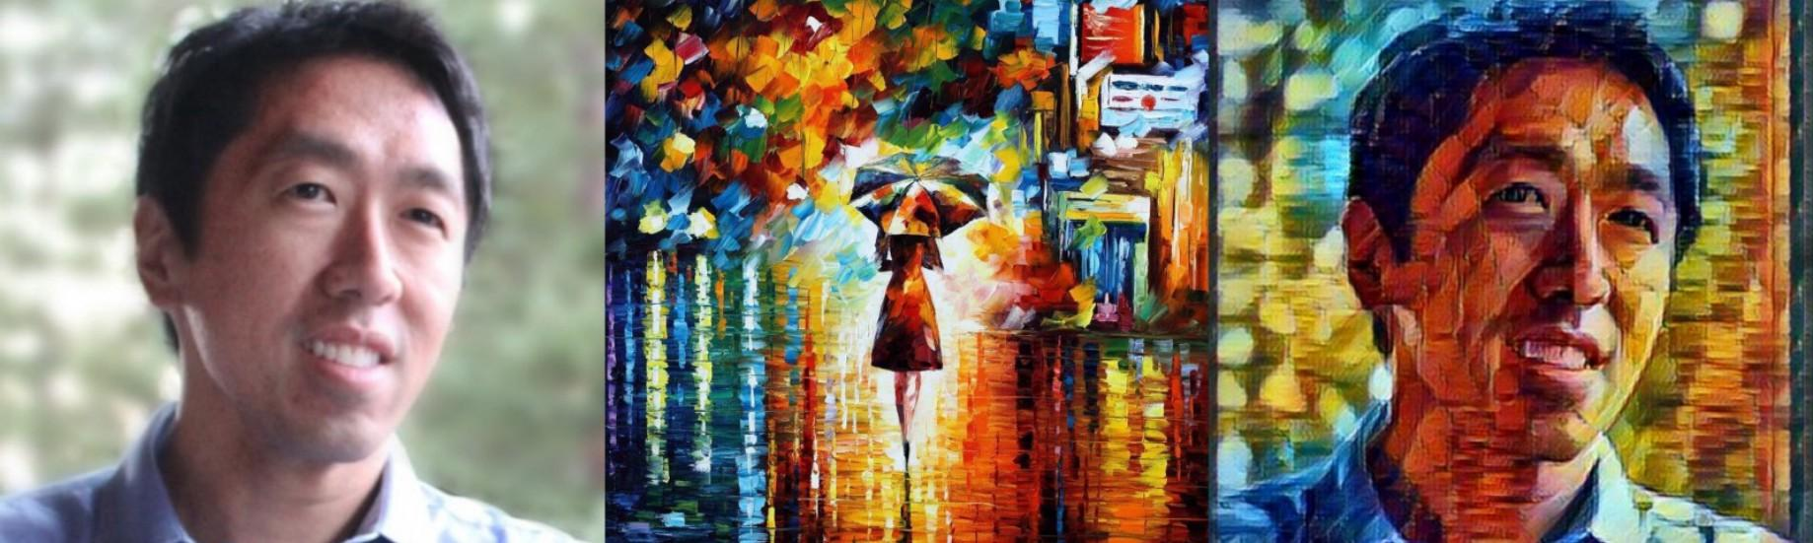
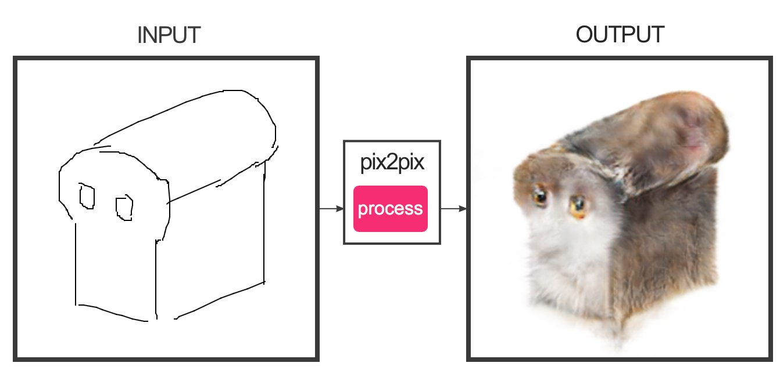
GAN
Style transfer
Image generation/completion

Slide 49
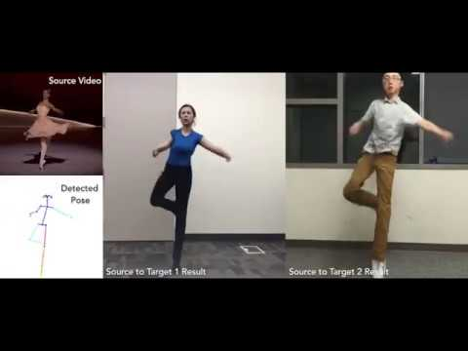
https://www.youtube.com/watch?v=PCBTZh41Ris

Slide 50
https://www.youtube.com/watch?v=PCBTZh41Ris

